Slide 1
EIN4_T3
PROGRAMAÇÃO II
PROCESSAMENTO DE SALÁRIO
Emanuel dos Santos, Carlos Tchípia, Abel Canas
By Grupo 4
Departamento de Engenharia e Tecnologia

Slide 2
SUMÁRIO
SUMÁRIO
Introdução
Requisitos
Requisitos funcionais
Requisitos não funcionais
Regras de Negócio
Diagrama de Caso de Uso
Relatórios
Holerite
Emanuel dos Santos
2024/2025

Slide 3
INTRODUÇÃO
Descrição de Programa
Este programa simula o funcionamento básico de um departamento de recursos humanos. Permite cadastrar e gerir colaboradores, definir funções com salários e bónus, e gerar relatórios organizados. Também realiza validações automáticas como datas corretas e emails válidos, garantindo que todas as informações sejam inseridas de forma segura e correta.
O objectivo de programa é processar salários dos colaboradores de uma empresa.
Emanuel dos Santos
2024/2025

Slide 4
REQUISITOS
REQUISITOS FUNCIONAIS
CÓDIGO | DESCRIÇÃO
RF01 | Deve permitir gerir Colaboradores
RF02 | Deve permitir gerir Funções
RF03 | Deve processar os salários dos colaboradores
RF04 | Deve permitir a importação de colaboradores e funções
RF05 | Deve permitir a exportação de colaboradores e funções
RF06 | Deve calcular o IRT e INSS
Emanuel dos Santos
2024/2025

Slide 5
REQUISITOS
REQUISITOS NÃO FUNCIONAIS
Código | Descrição
RNF01 | O sistema deve ser desenvolvido exclusivamente em Java.
RNF02 | O sistema deve utilizar classes separadas para cada entidade
RNF03 | O sistema deve validar os campos obrigatórios (nome, email, datas, função).
RNF04 | O email deve ser único, não vazio e seguir o formato válido.
RNF05 | As datas devem seguir o formato yyyy-MM-dd e serem lógicas.
RNF06 | O sistema deve manter os dados enquanto estiver em execução
Emanuel dos Santos
2024/2025

Slide 6
REGRAS DE NEGÓCIO
REGRAS DE NEGÓCIO
Código | Regra de Negócio
RN01 | Não é permitido cadastrar colaborador sem funções previamente criadas.
RN02 | Um email já existente impede o cadastro de novo colaborador.
RN03 | A função só pode ser eliminada se não estiver associada a nenhum colaborador.
RN04 | O campo de email é obrigatório, não pode estar vazio ou nulo.
RN05 | As datas devem seguir a ordem lógica: dataNascimento < dataAdmissao.
RN06 | O holerite deve ser emitido por colaborador e por mês.
Emanuel dos Santos
2024/2025

Slide 7
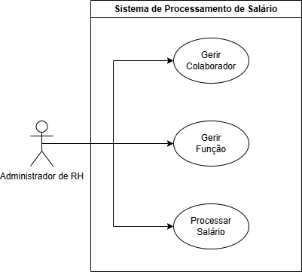
DIAGRAMA DE CASO DE USO
FUNCIONAMENTO GERAL
Carlos Tchipia
2024/2025

Slide 8
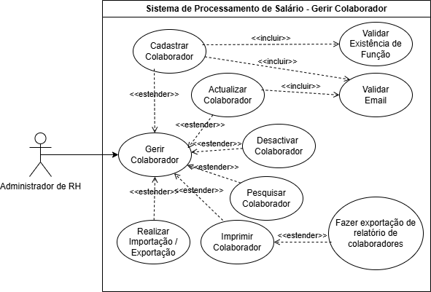
DIAGRAMA DE CASO DE USO
GERIR COLABORADOR
Carlos Tchipia
2024/2025

Slide 9
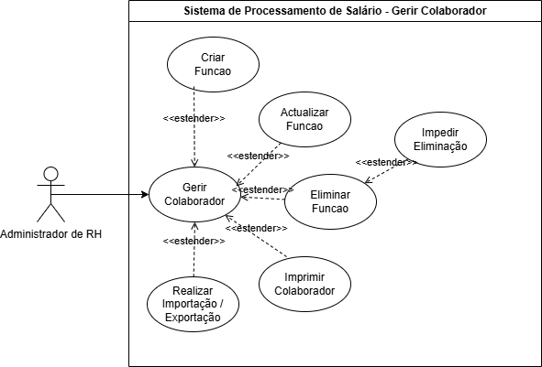
DIAGRAMA DE CASO DE USO
GERIR FUNÇÃO
Carlos Tchipia
2024/2025

Slide 10
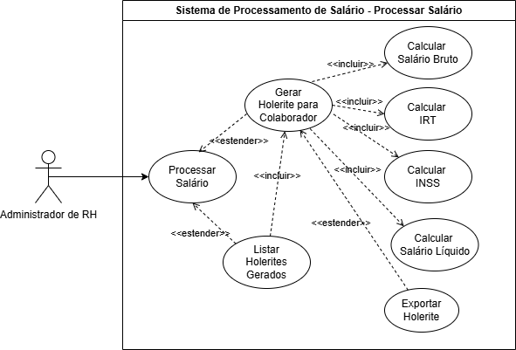
DIAGRAMA DE CASO DE USO
PROCESSAR SALÁRIO
Abel Canas
2024/2025

Slide 11
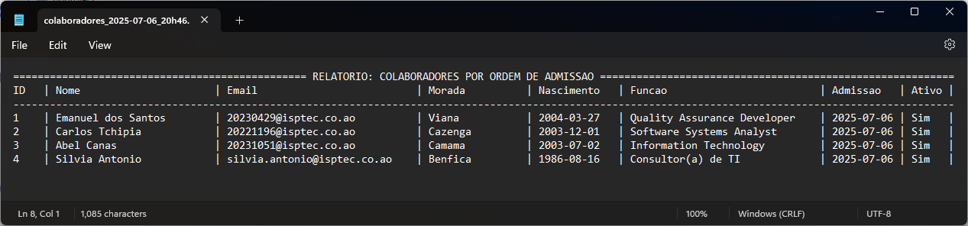
RELATÓRIOS
EXPORTAR RELATORIO DE COLABORADORES

Slide 12
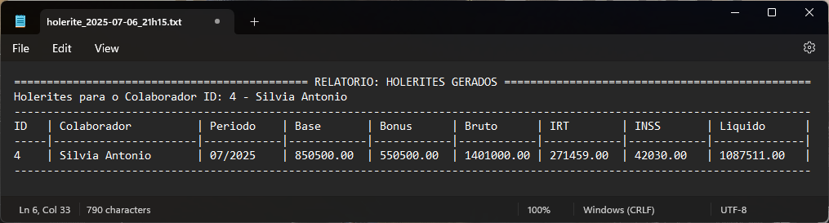
RELATÓRIOS
EXPORTAR RELATORIO DE HOLERITES

Slide 13
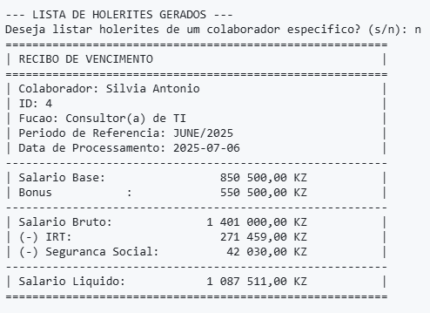
HOLERITE
GERAÇÃO DE HOLERITE

Slide 14
MUITO OBRIGADO PELA ATENÇÃO!
Volenti Nihil Difficili - “A quem quer, nada é difícil”

